Slide 1
EUROPA.-LA VUELTA AL MUNDO EN 885 JARDINES.-GARDENS OF ENGLAND.-B-C
Selección de textos y fotografías por
JOSE ELIAS BONELLS

Slide 2
Butterstream Gardens
Butterstream es el ambicioso trabajo de una sola persona, Jim Reynolds, un jardinero encantador que es tan entretenido que podría ser fácilmente un comediante profesional.
Su hermoso jardín, Butterstream, es el duro trabajo de este señor en poco más de 20 años, está situado a lo largo de un arroyo cerca de la ciudad de Trim en el Condado de Meath, Irlanda
Iniciado a principios de 1970, Jim Reynolds ha acumulado una colección de plantas perennes y arbustos , la organización de ellos tanto en formales como informales agrupaciones

Slide 3
Ha añadido progresivamente una serie de salas de jardín en su paisaje, cada uno con su propio tema y los puntos focales.
En su jardín blanco, ha construido una torre para que pudiera mirar los jardines abajo.

Slide 4
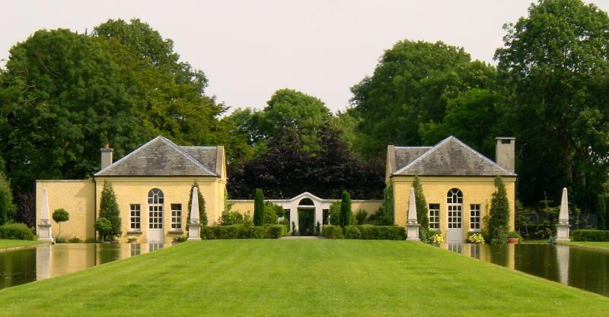
Notes:
Butterstream Gardens

Slide 5
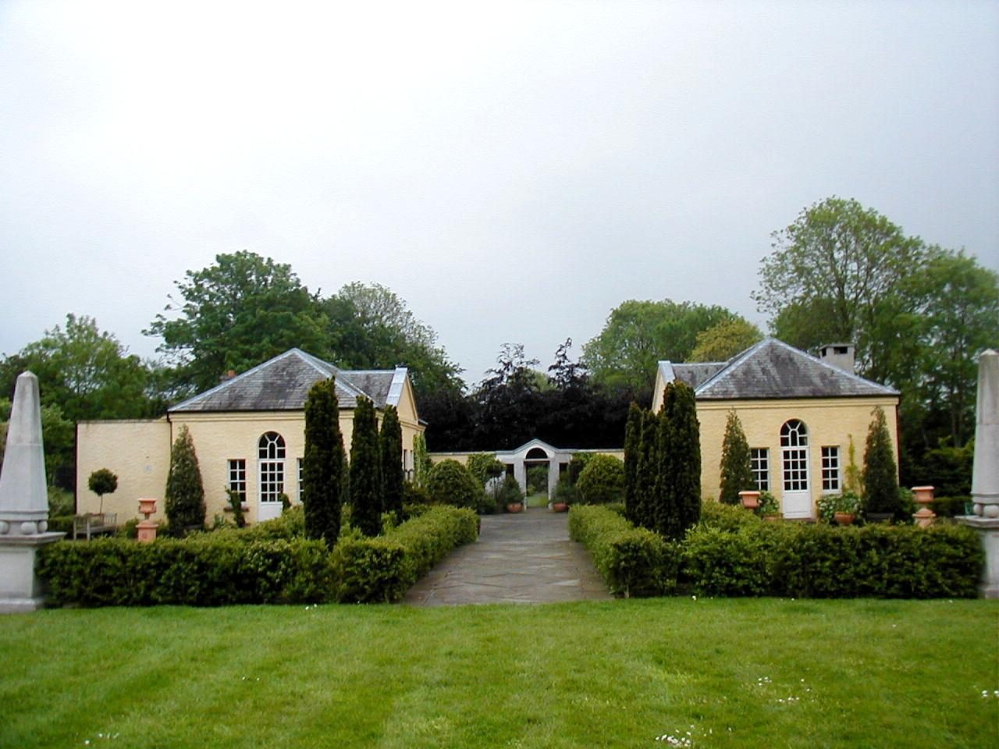
Notes:
Butterstream Gardens

Slide 6
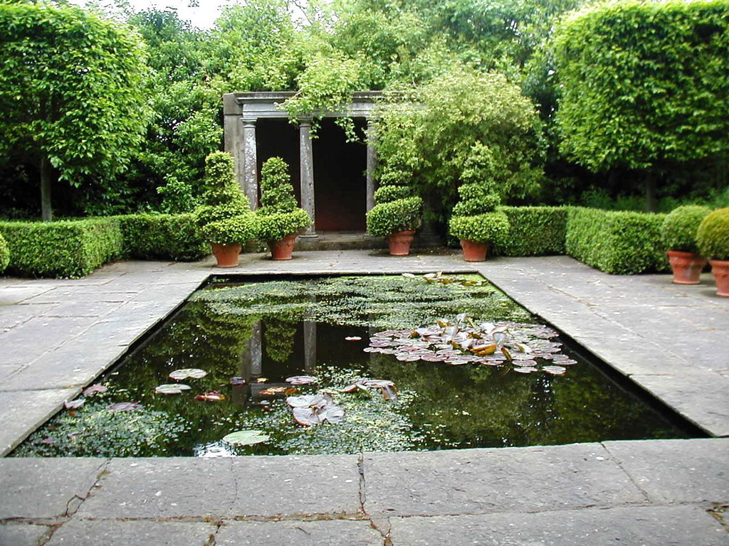

Slide 7
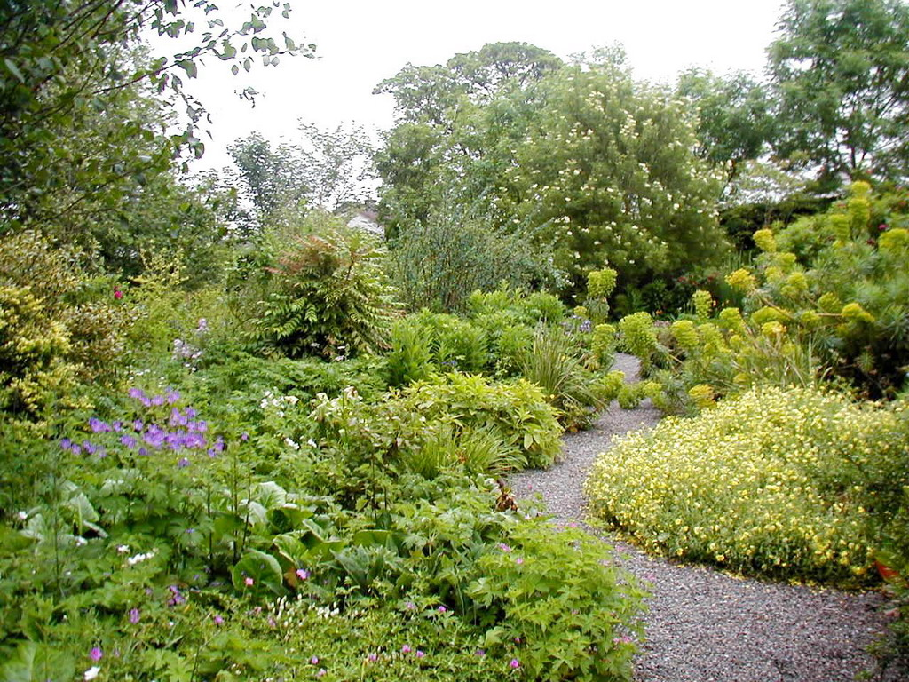
Notes:
Butterstream Gardens

Slide 8
Cannons Ashby
Un isabelina / jacobea casa con un parque con serpentina y un jardín victoriano.
El parque fue diseñado por Lancelot Brown después de 1761.
Hizo un Ja , eliminado avenidas, formó una serie de estanques, llevado a cabo la plantación extensiva e instalado un templo y una lechería.
En la década de 1860, una terraza jardín se hizo y la huerta antigua se convirtió en un "jardín a la italiana elaborado con parterres con el monograma de la familia como motivo.

Slide 9
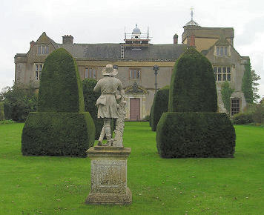
Notes:
Cannons Ashby

Slide 10
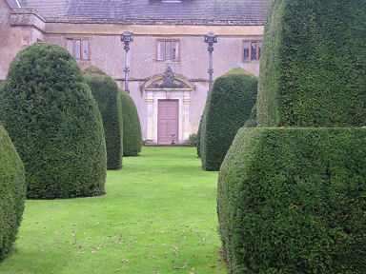

Slide 11
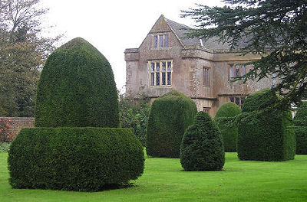
Notes:
Cannons Ashby

Slide 12
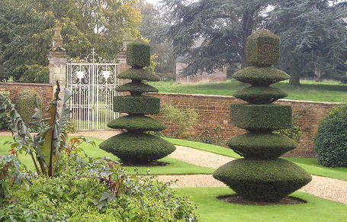
Notes:
Cannons Ashby

Slide 13
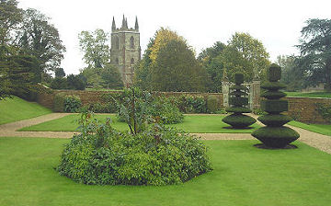
Notes:
Cannons Ashby

Slide 14
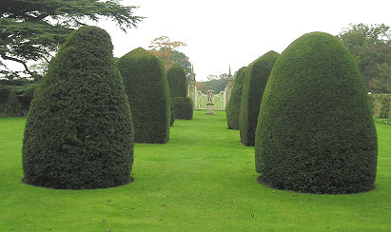
Notes:
Cannons Ashby

Slide 15
Chandor Gardens
Jardines Chandor es obra del conocido artista del siglo XX Chandor Douglas.
Fue un inglés que vino a América en 1926 y se estableció como un pintor de retratos.
Algunos de sus mejores temas conocidos han sido los presidentes Herbert Hoover y Franklin Roosevelt.
Chandor casó con Ina Kuetman y se establecieron en su ciudad natal de Weatherford en Texas.
Iniciaron los jardines en 1936.

Slide 16
Durante un período de 16 años Douglas Chandor convierte una colina cubierta de cactus en un jardín de un hombre verdaderamente excepcional que sigue siendo hoy en día como un testimonio de su jardinería y habilidades artísticas.

Slide 17
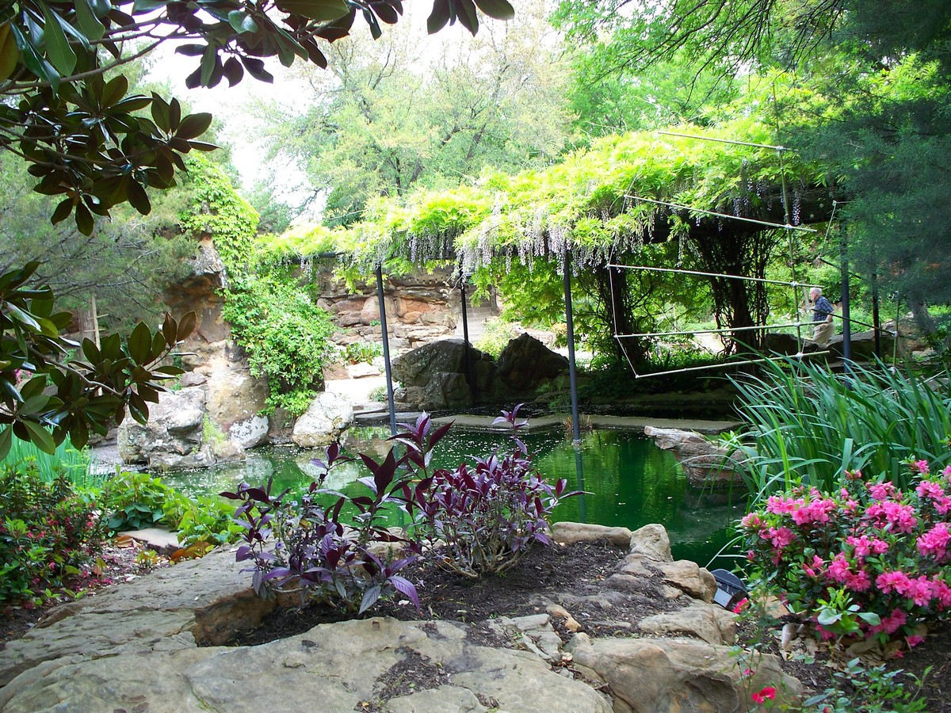
Notes:
Chandor Gardens.-q

Slide 18
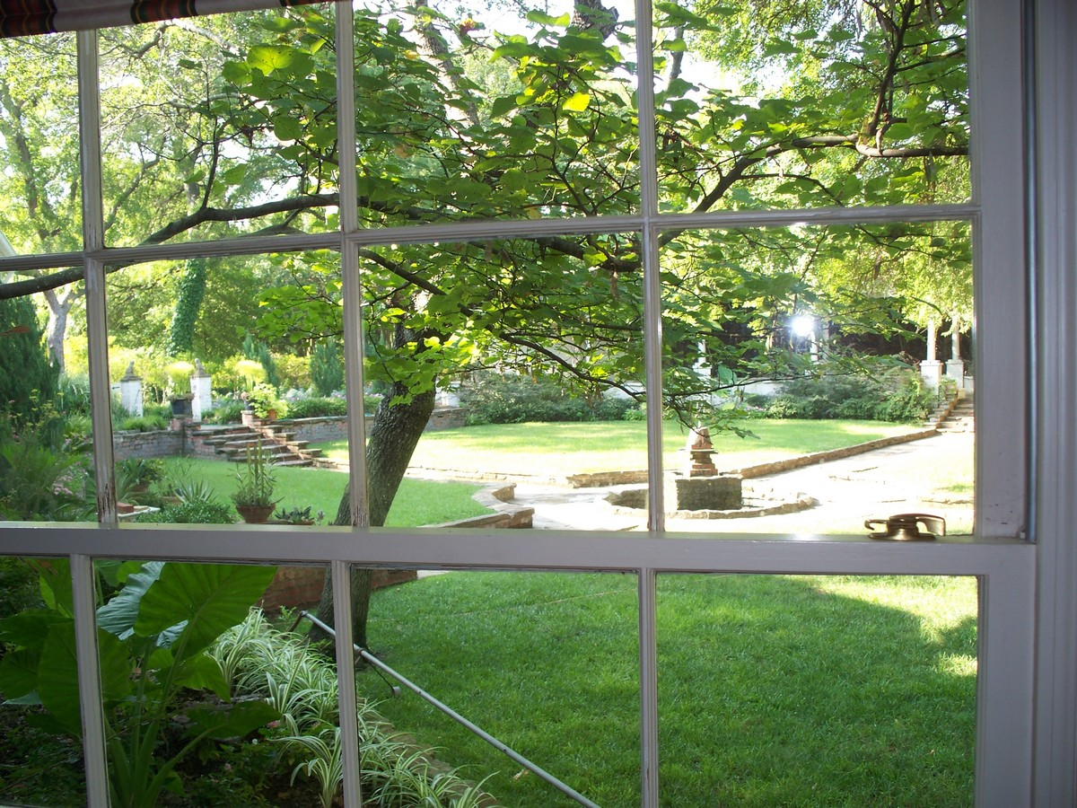
Notes:
Chandor Gardens.-q

Slide 19
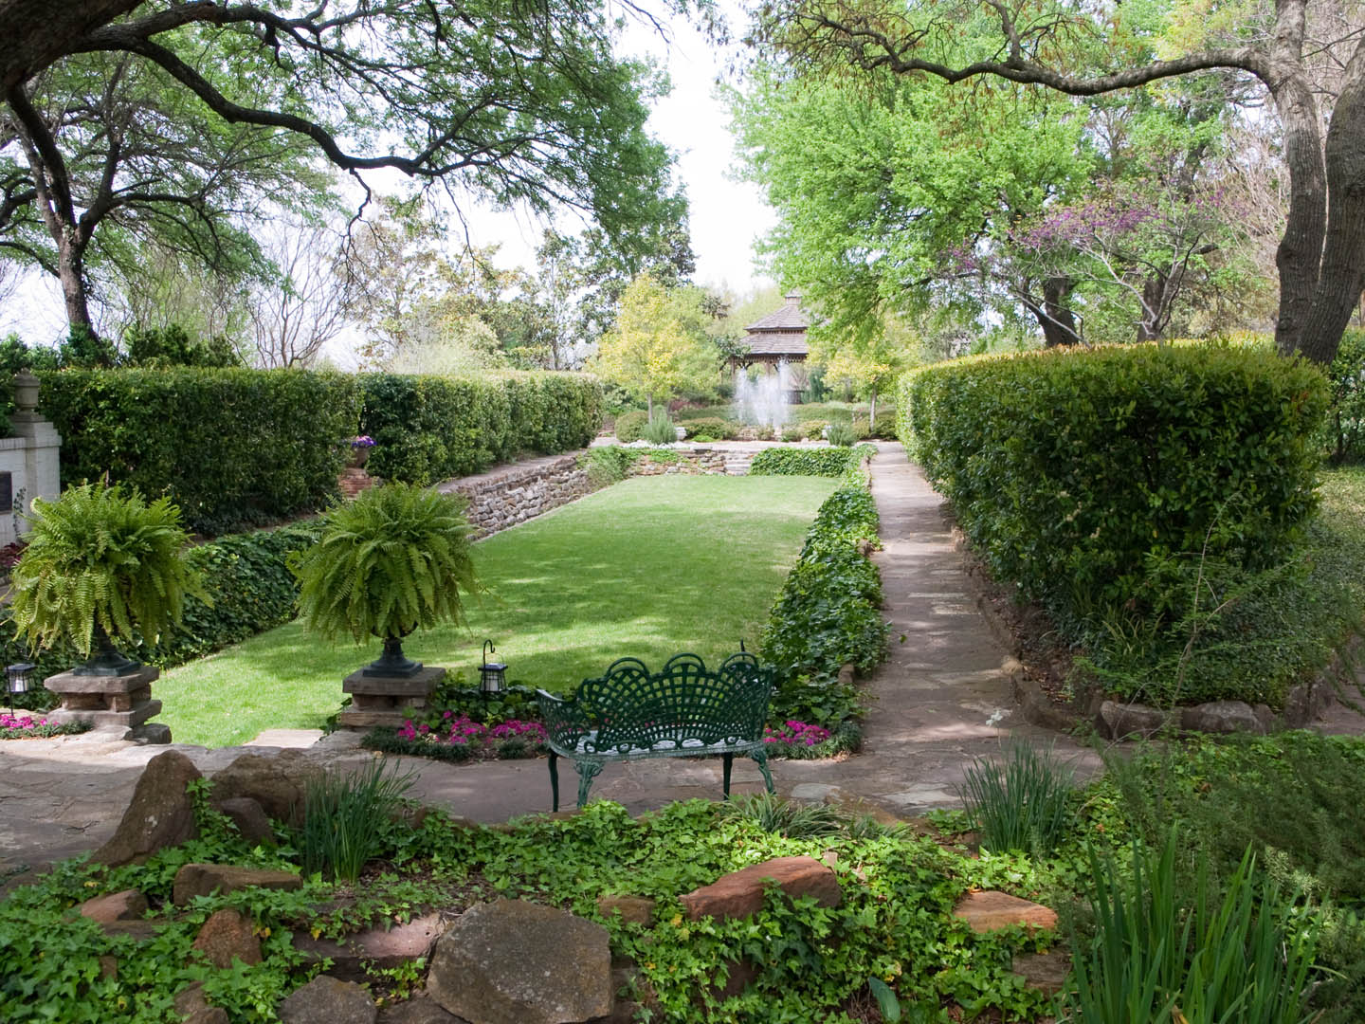
Notes:
Chandor Gardens.-Bowling

Slide 20
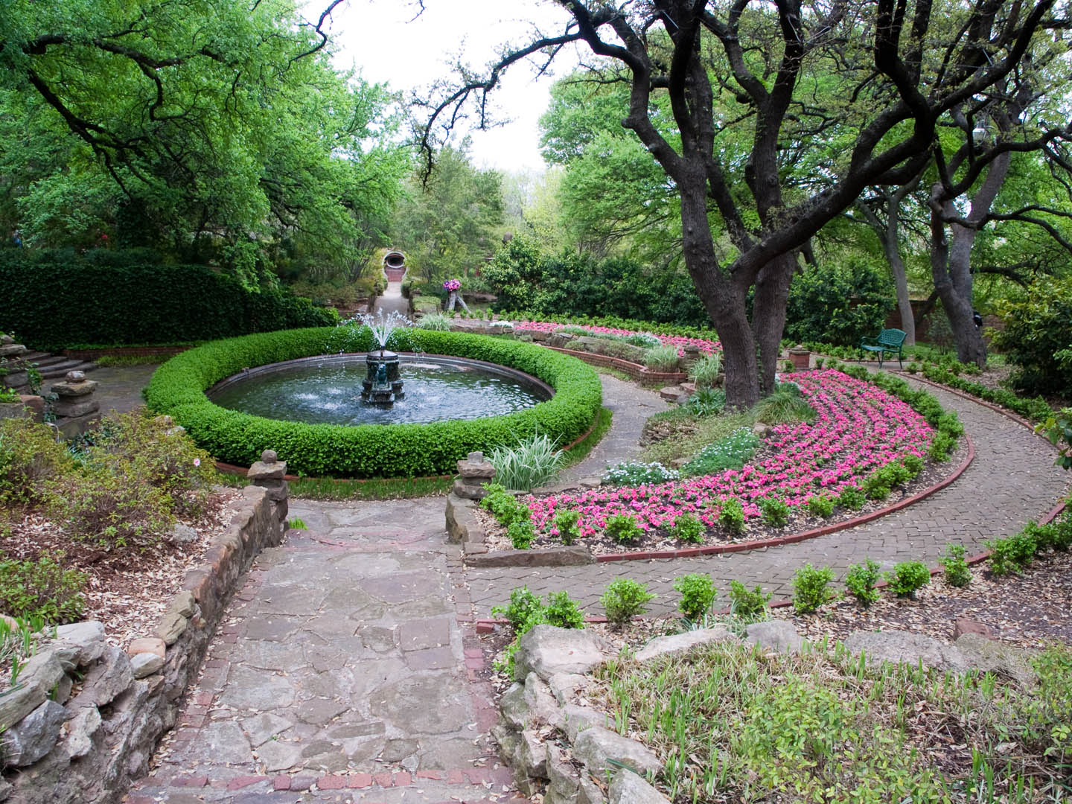
Notes:
Chandor Gardens.-q

Slide 21
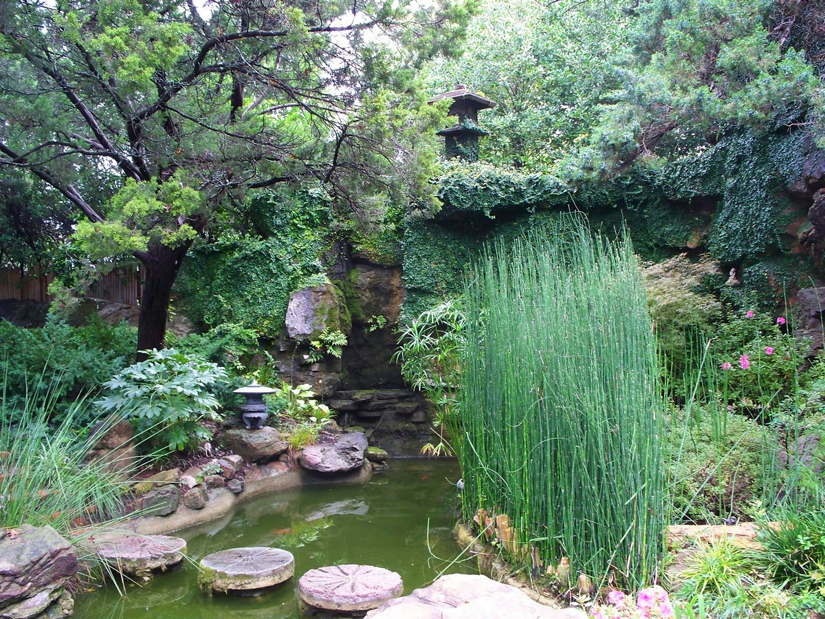
Notes:
Chandor Gardens.-q

Slide 22
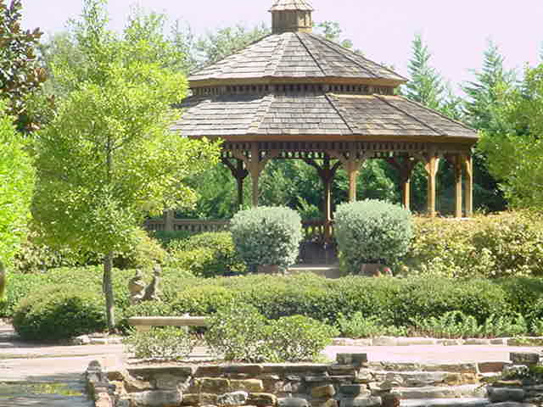

Slide 23
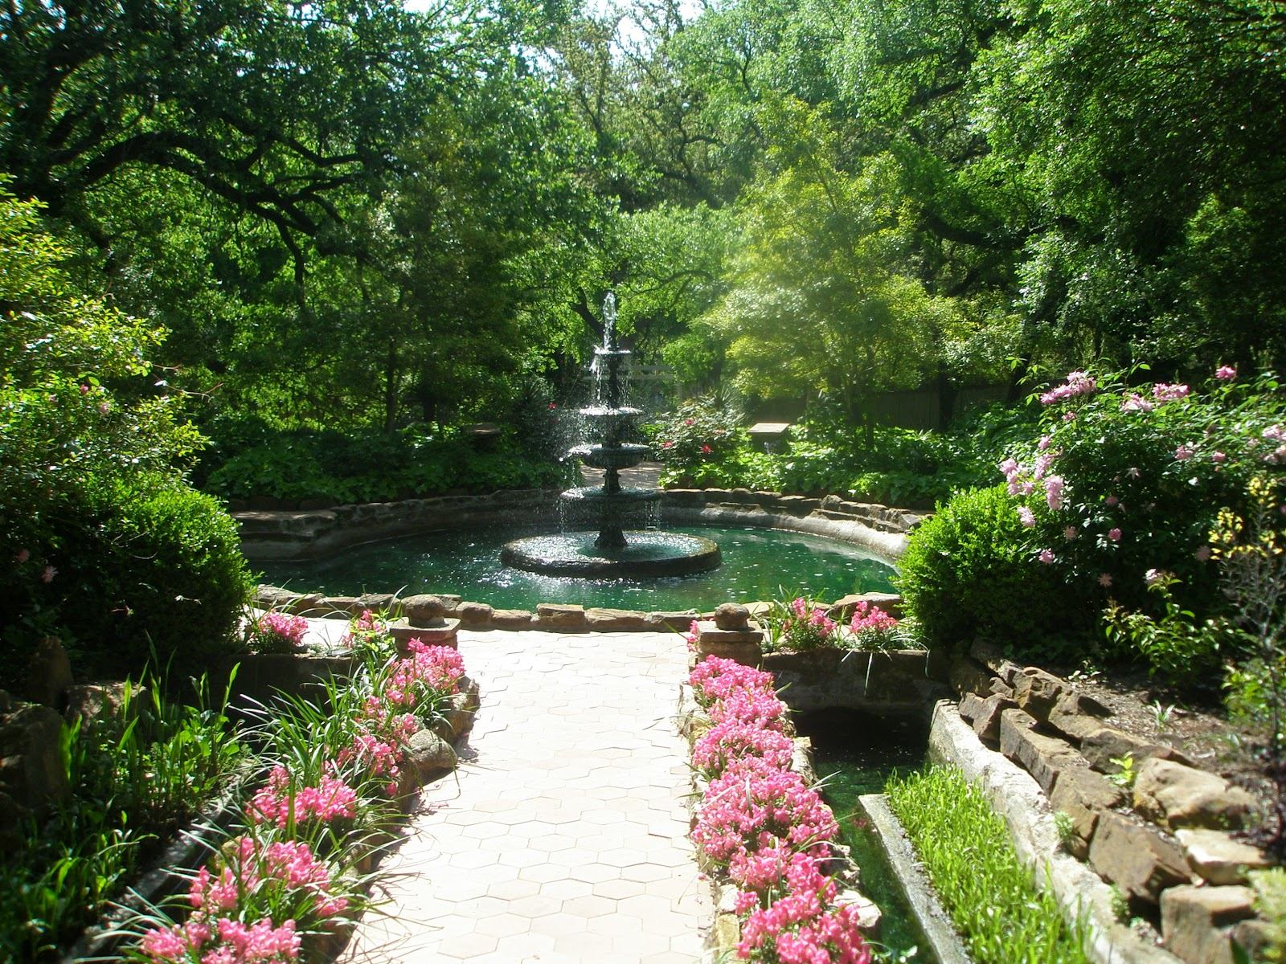
Notes:
Chandor Gardens.-q

Slide 24
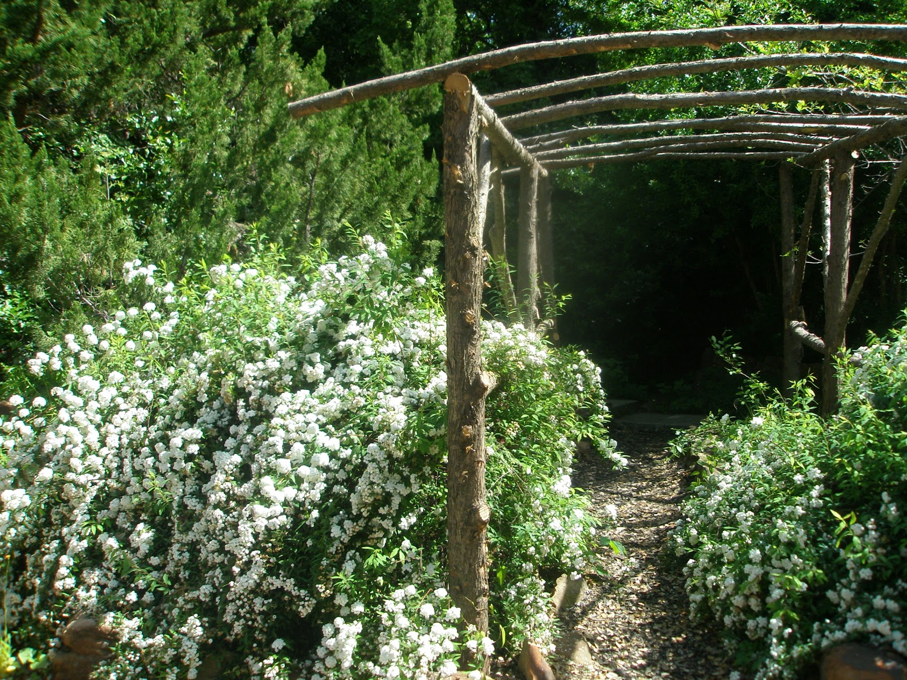
Notes:
Chandor Gardens.-q

Slide 25
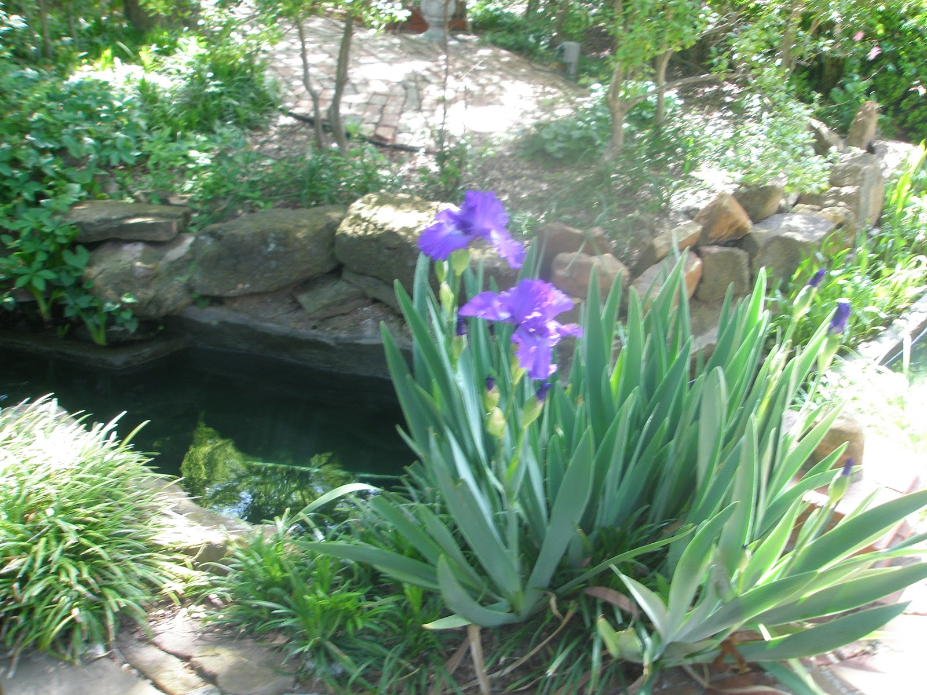
Notes:
Chandor Gardens.-q

Slide 26
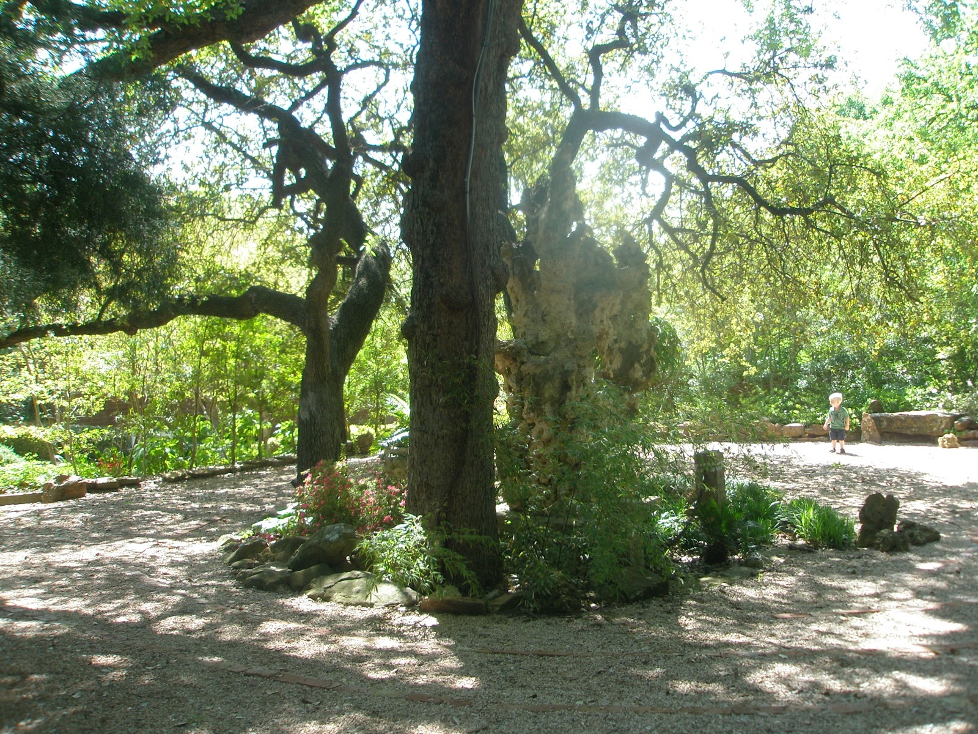
Notes:
Chandor Gardens.-q

Slide 27
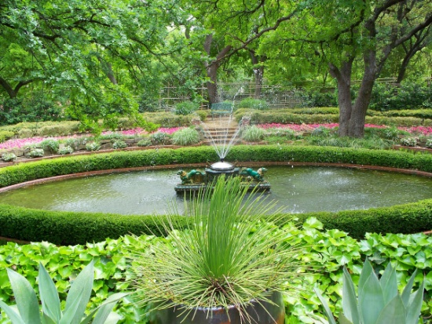
Notes:
Chandor Gardens.-q

Slide 28
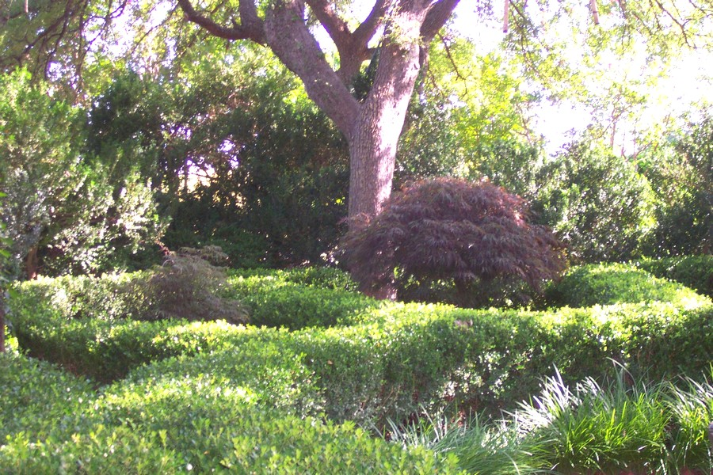
Notes:
Chandor Gardens.-q

Slide 29
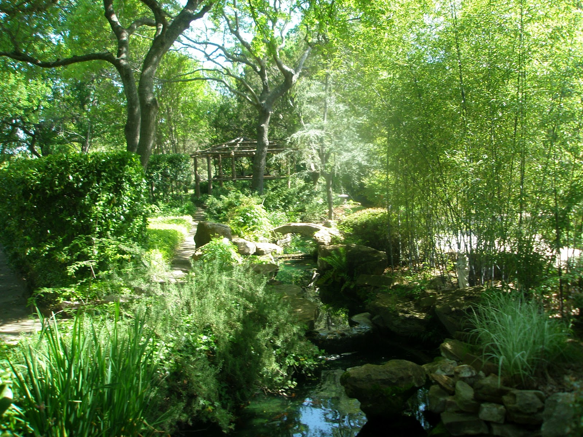
Notes:
Chandor Gardens.-q

Slide 30
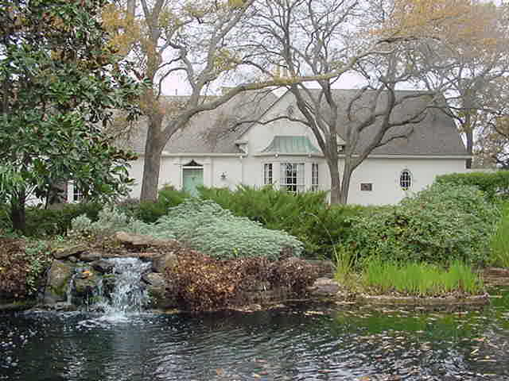
Notes:
Chandor Gardens

Slide 31
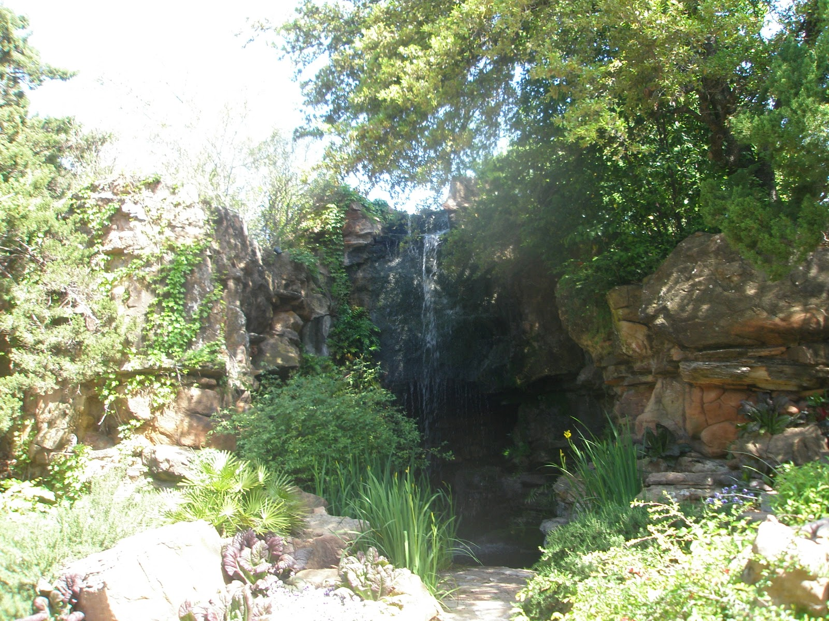
Notes:
Chandor Gardens.-q

Slide 32
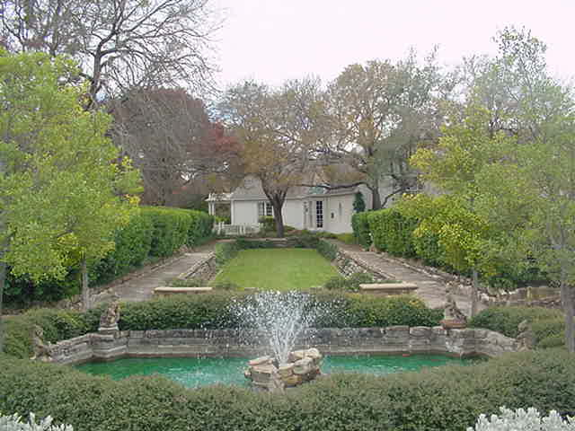
Notes:
Chandor Gardens

Slide 33
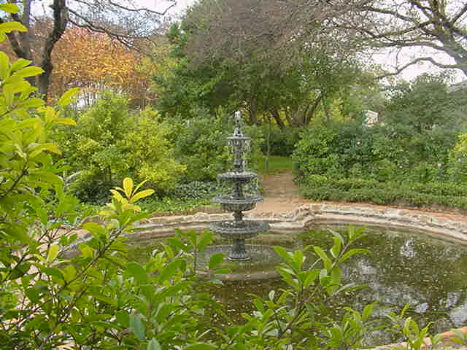
Notes:
Chandor Gardens

Slide 34
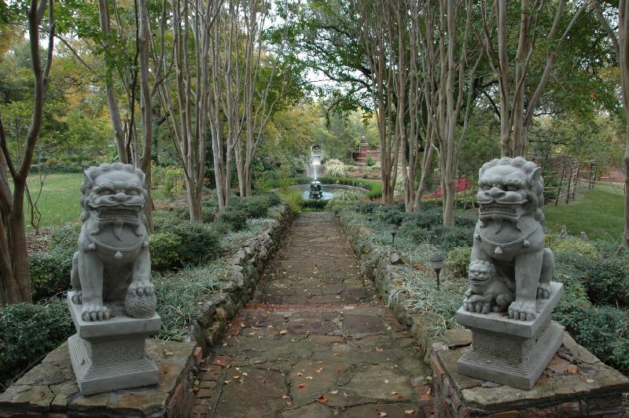
Notes:
Chandor Gardens

Slide 35
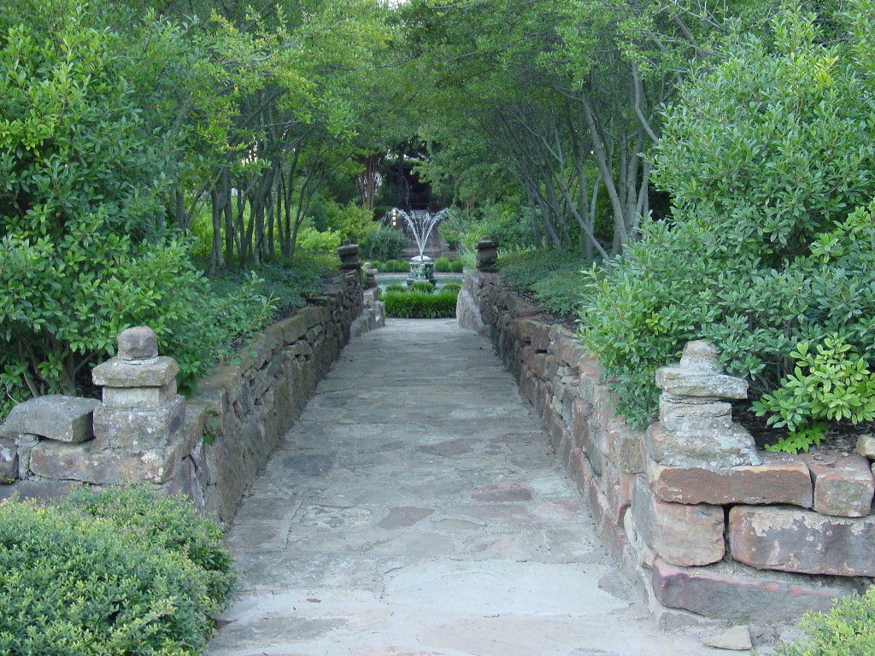
Notes:
Chandor Gardens

Slide 36
Chartwell Gardens
Jardín de Sir Winston Churchill tiene un sitio fino y un aire digno calma.
El estilo es de Artes y Oficios, con una terraza de césped delante de la casa, un jardín amurallado hacia un lado y uno «informal» por el otro.
Fue diseñado por Sir Winston Churchill y Lady, con el Pabellón de Malborough diseñado por Philip Tilden.

Slide 37
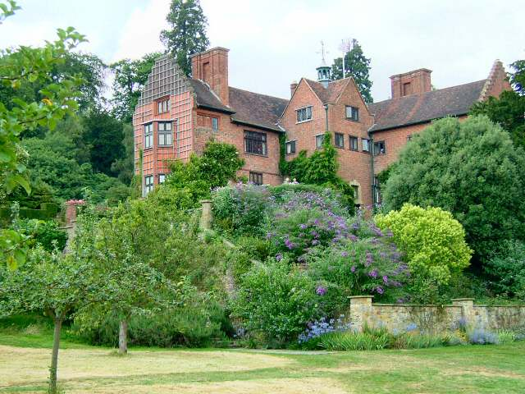
Notes:
Chartwell Gardens

Slide 38
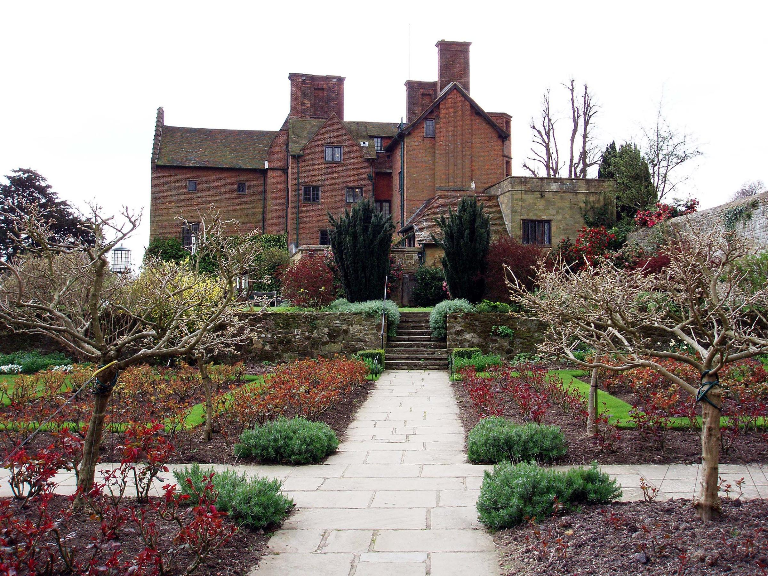
Notes:
Chartwell Gardens

Slide 39
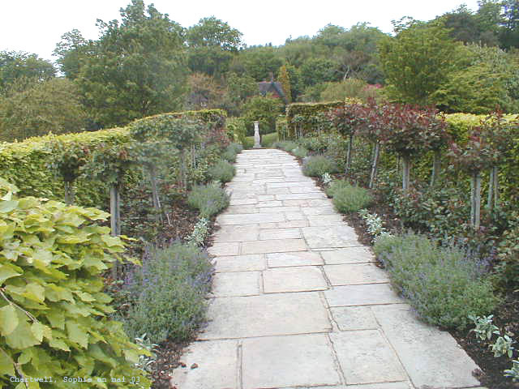
Notes:
Chartwell Gardens

Slide 40
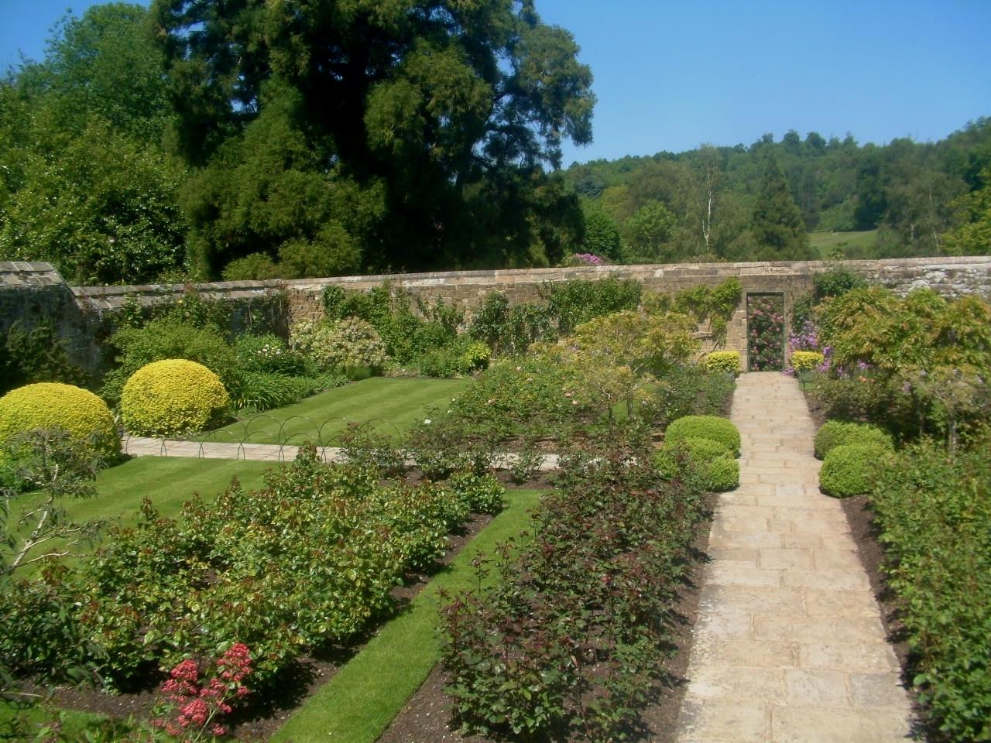
Notes:
Chartwell Gardens

Slide 41
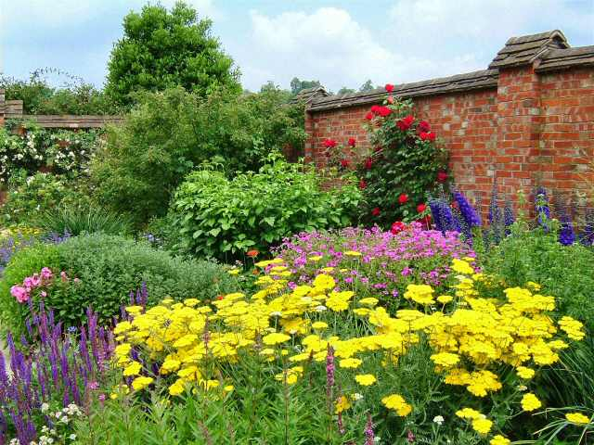
Notes:
Chartwell Gardens

Slide 42
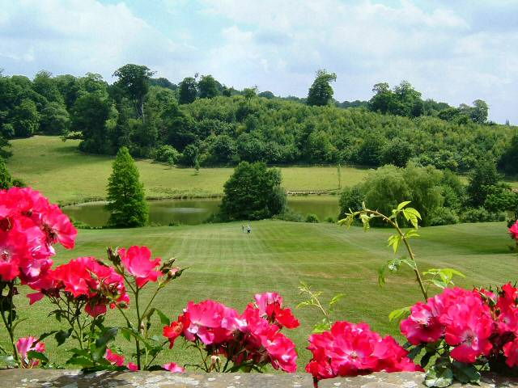
Notes:
Chartwell Gardens

Slide 43
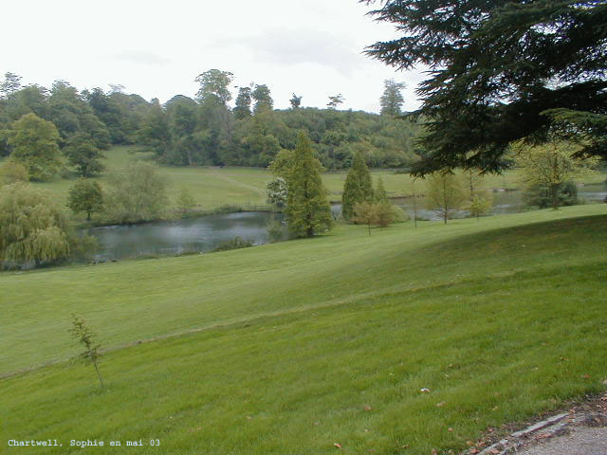
Notes:
Chartwell Gardens

Slide 44
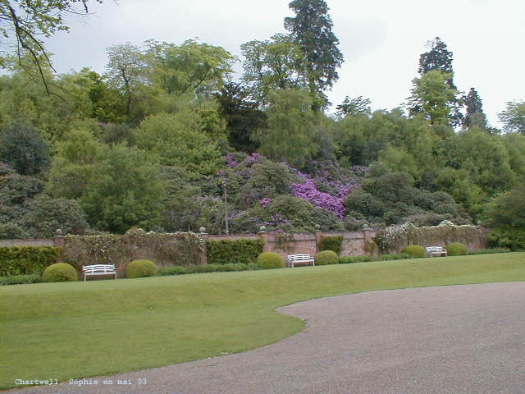
Notes:
Chartwell Gardens

Slide 45
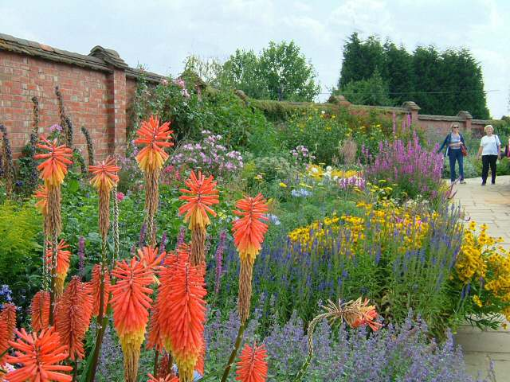
Notes:
Chartwell Gardens

Slide 46
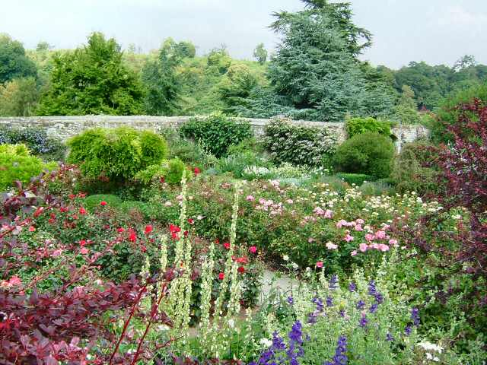
Notes:
Chartwell Lady Churchill Rose Garden

Slide 47
Chastleton Gardens
Una casa de estilo jacobino (1612) en piedra de Cotswold, con vistas a un valle. El jardín tiene características de varios períodos: un jardín astronómico, que es analizado por Roy Strong en su libro sobre El jardín del Renacimiento en Inglaterra un lago con una isla, un puente chino y una pagoda, una arriate herbáceo plantados de acuerdo con el esquema de color 'Gertrude Jekyll un campo de croquet.
Las reglas de croquet se codificaron en Chastleton.

Slide 48
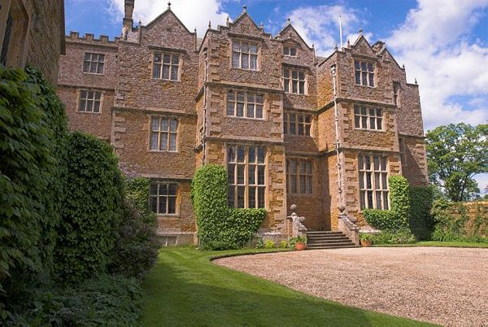
Notes:
Chatsleton Gardens

Slide 49
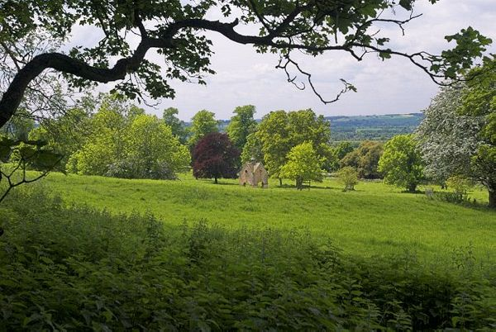
Notes:
Chastleton Gardens

Slide 50
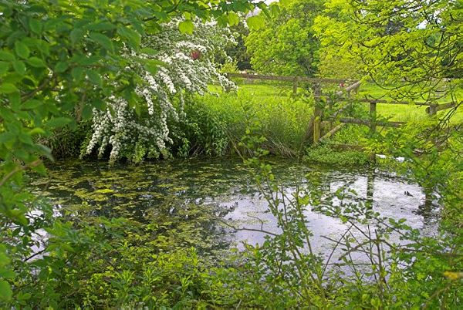
Notes:
Chastleton Gardens

Slide 51
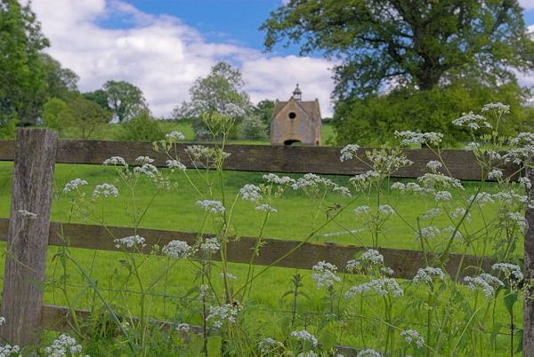
Notes:
Chastleton Gardens

Slide 52
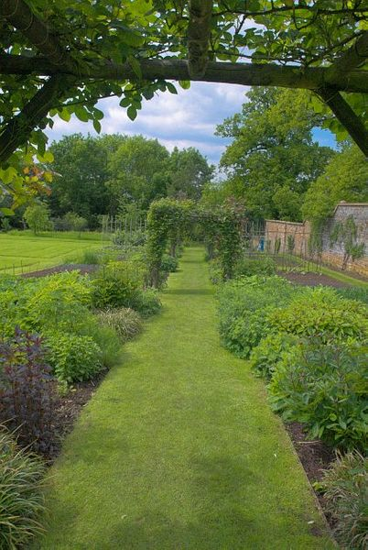
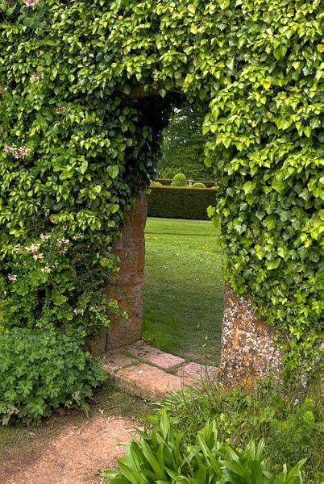
Notes:
Chastleton

Slide 53
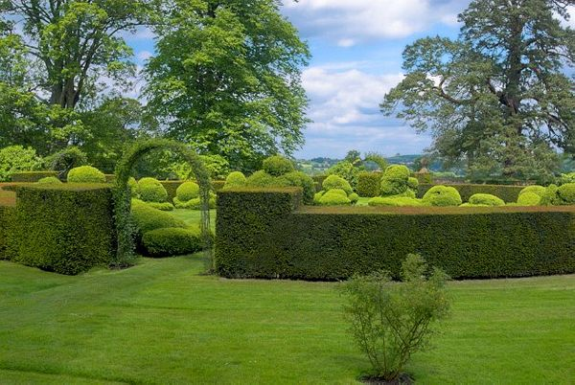
Notes:
Chatsleton Gardens

Slide 54
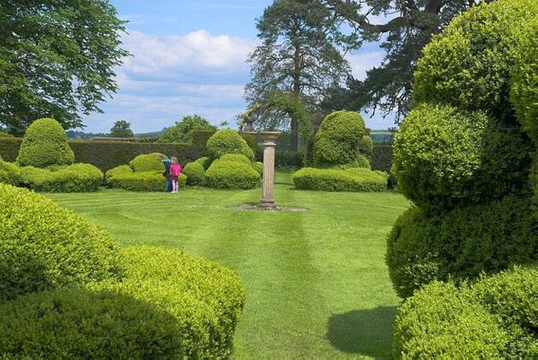
Notes:
Chatsleton Gardens

Slide 55
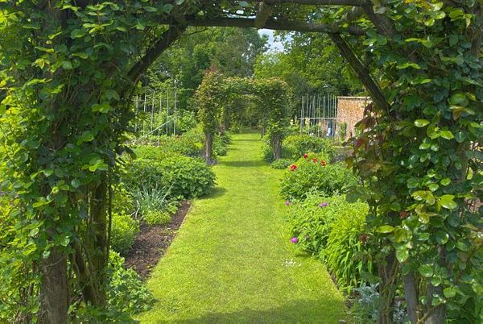
Notes:
Chatsleton Gardens

Slide 56
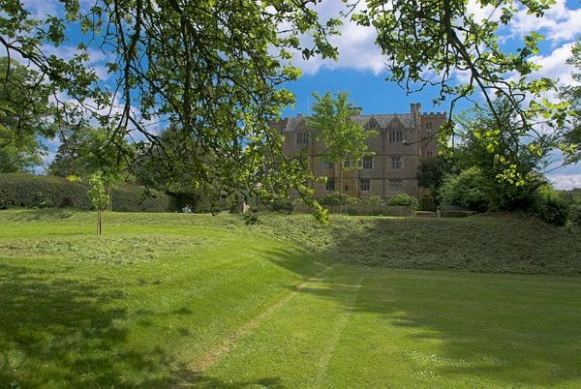
Notes:
Chatsleston Gardens

Slide 57
Chatsworth Gardens
El jardín de 105 acres es un paisaje mágico, hermoso en todas las estaciones, y puede ser visitado por separado de la casa.
Se ha evolucionado a lo largo de más de 450 años, y sigue cambiando hoy en día. Hay cinco kilómetros de paseos con árboles poco comunes, arbustos, setos formales, templos, esculturas antiguas y nuevas, arroyos y estanques.
Una nueva guía, sugiere senderos y rutas por todo el jardín mientras que también explica su historia. Eres bienvenido para hacer un picnic en el jardín, no hay un anuncio que diga "prohibido pisar el césped", y los perros son muy bienvenidos.

Slide 58
.
Eres bienvenido para hacer un picnic en el jardín, no hay un anuncio que diga "prohibido pisar el césped", y los perros son muy bienvenidos.
El abastecimiento de agua famoso incluye los veinte cuatro pasos de la cascada de 300 años de antigüedad, cayendo a unos 200 metros abajo de la colina.
Además de la enorme laberinto, y la rosa, casa rural de los huertos familiares, hay un jardín sensorial nuevo.
Joseph Paxton, jardinero jefe famoso en el siglo XIX, creó el jardín de rocalla, recientemente restaurado con un punto de vista con vistas al jardín, la enorme fuente de gravitación, el bello Pinetum y los invernaderos También hay acceso casi todos los días a su túnel de carbón recientemente excavado.

Slide 59
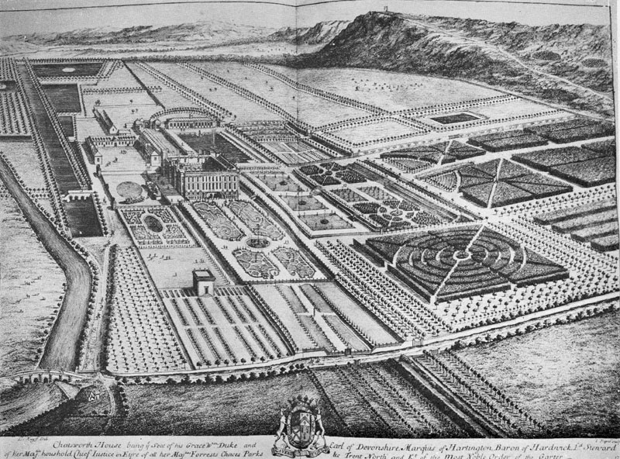

Slide 60

Notes:
Chatsworth Gardens

Slide 61

Notes:
Chatsworth Gardens.-House

Slide 62

Notes:
Chatsworth Gardens

Slide 63

Notes:
Chatsworth Gardens

Slide 64

Notes:
Chatsworth Gardens

Slide 65

Notes:
Chatsworth Gardens

Slide 66

Notes:
Chatsworth Gardens

Slide 67

Notes:
Chatsworth Gardens

Slide 68

Notes:
Chatsworth Gardens

Slide 69

Notes:
Chatsworth Gardens

Slide 70

Notes:
Chatsworth Gardens

Slide 71

Notes:
Chatsworth Gardens

Slide 72

Notes:
Chatsworth Gardens

Slide 73

Notes:
Chatsworth Gardens

Slide 74

Notes:
Chatsworth Gardens

Slide 75

Notes:
Chatsworth Gardens

Slide 76

Notes:
Chatsworth Gardens

Slide 77

Notes:
Chatsworth Gardens.Rocalla

Slide 78

Notes:
Chatsworth Gardens

Slide 79

Notes:
Chatsworth Gardens .-Rocalla

Slide 80

Notes:
Chatsworth Garden.-Rocalla

Slide 81

Notes:
Chatsworth Gardens

Slide 82

Notes:
Chatsworth Gardens.-Serpentine

Slide 83

Notes:
Chatsworths Gardens

Slide 84

Notes:
Chatsworth Gardens

Slide 85

Notes:
Chatsworth Gardens

Slide 86

Notes:
Chatsworth Gardens

Slide 87

Notes:
Chatsworth Gardens

Slide 88

Notes:
Chatsworth Gardens

Slide 89

Notes:
Chatsworth Gardens

Slide 90

Notes:
Chatsworth Gardens

Slide 91

Notes:
Chatsworth Gardens.-The Maze

Slide 92

Notes:
Chatsworth Gardens

Slide 93

Notes:
Chatsworth Gardens

Slide 94

Notes:
Chatsworth Gardens

Slide 95

Notes:
Chatsworth Gardens

Slide 96

Notes:
Chatsworth Gardens

Slide 97

Notes:
Chatsworth Gardens.-Maze

Slide 98

Notes:
Chatsworth Gardens

Slide 99

Notes:
Chatsworth Gardens

Slide 100

Notes:
Chatsworth Gardens

Slide 101

Notes:
Chatsworth Gardens

Slide 102
Chelsea Flowers Show
La RHS Chelsea Flower Show, es un jardín muestra que se celebra cada año durante cinco días en mayo por la Real Sociedad de Horticultura (RHS) en los terrenos del Hospital Real de Chelsea en Chelsea, Londres .
Es el ejemplo más famoso de show en el Reino Unido y tal vez el más famoso de jardinería en el mundo

Slide 103

Notes:
Chelsea Flower Show

Slide 104

Notes:
Chelsea Flowers Show

Slide 105

Notes:
Chelsea Flower Show

Slide 106

Notes:
Chelsea Flower Show

Slide 107

Notes:
Chelsea Flower Show.-Healing Garden

Slide 108

Notes:
Chelsea Flower Show

Slide 109

Notes:
Chelsea Flowers Show

Slide 110

Notes:
Chelsea Flower Show

Slide 111

Notes:
Chelsea Flower Show

Slide 112


Slide 113

Notes:
Chelsea Flower Show

Slide 114

Notes:
Chelsea Flower Show

Slide 115

Notes:
Chelsea Flower Show

Slide 116

Notes:
Chelsea Flower Show

Slide 117

Notes:
Chelsea Flower Show

Slide 118

Notes:
Chelsea Flower Show

Slide 119

Notes:
Chelsea Flower Show

Slide 120

Notes:
Chelsea Flower Show

Slide 121

Notes:
Chelsea Flower Show

Slide 122

Notes:
Chelsea Flower Show

Slide 123

Notes:
Chelsea Flower Show

Slide 124

Notes:
Chelsea Flower Show

Slide 125

Notes:
Chelsea Flower Show

Slide 126

Notes:
Chelsea Flower Show

Slide 127

Notes:
Chelsea Flower Show

Slide 128

Notes:
Chelsea Flower Show

Slide 129

Notes:
Chelsea Flower Show

Slide 130

Notes:
Chelsea Flower Show

Slide 131

Notes:
Chelsea Flower Show

Slide 132

Notes:
Chelsea Flower Show

Slide 133

Notes:
Chelsea Flower Show

Slide 134

Notes:
Chelsea Flower Show

Slide 135

Notes:
Chelsea Flower Show

Slide 136

Notes:
Chelsea Flower Show

Slide 137

Notes:
Chelsea Flower Show

Slide 138

Notes:
Chelsea Flower Show

Slide 139

Notes:
Chelsea Flower Show

Slide 140

Notes:
Chelsea Flower Show

Slide 141

Notes:
Chelsea Flower Show

Slide 142

Notes:
Chelsea Flower Show

Slide 143

Notes:
Chelsea Flower Show

Slide 144

Notes:
Chelsea Flower Show

Slide 145

Notes:
Chelsea Flower Show

Slide 146

Notes:
Chelsea Flower Show

Slide 147

Notes:
Chelsea Flower Show

Slide 148

Notes:
Chelsea Flower Show

Slide 149

Notes:
Chelsea Flower Show

Slide 150

Notes:
Chelsea Flower Show

Slide 151

Notes:
Chelsea Flower Show

Slide 152

Notes:
Chelsea Flower Show

Slide 153

Notes:
Chelsea Flower Show

Slide 154

Notes:
Chelsea Flower Show

Slide 155

Notes:
Chelsea Flower Show

Slide 156

Notes:
Chelsea Flower Show

Slide 157

Notes:
Chelsea Flower Show

Slide 158

Notes:
Chelsea Flower Show

Slide 159

Notes:
Chelsea Flower Show

Slide 160

Notes:
Chelsea Flower Show

Slide 161

Notes:
Chelsea Flower Show

Slide 162

Notes:
Chelsea Flower Show

Slide 163

Notes:
Chelsea Flower Show

Slide 164

Notes:
Chelsea Flower Show

Slide 165


Notes:
Chelsea Flower Show

Slide 166

Notes:
Chelsea Flower Show

Slide 167

Notes:
Chelsea Flower Show

